Slide 1
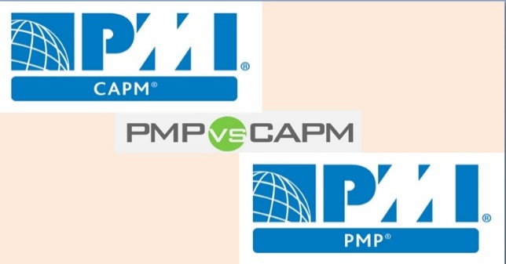


Módulo 1
Introdução
Preparatório CAPM® & PMP®

Slide 2
Preparatório CAPM® & PMP®
Professor
Frederico de Azevedo Aranha
Gerente de Projetos, Esp., PMP®, ITIL Expert

Slide 3
Preparatório CAPM® & PMP®
Revisores
Daniela Gomes dos Santos
CAPM®, SSYB™
Guilherme Calabria Etcheverry
PMP®, PRINCE2 Practitioner

Slide 4
Avisos Importantes
Preparatório CAPM® & PMP®
Módulo 1 – Introdução

Slide 5
Apresenta este curso:
Professor
Frederico de Azevedo Aranha
Gerente de Projetos, Esp., PMP®, ITIL® Expert
EXEMLO

Slide 6
Marcas Registradas: PMP ®, CAPM ®, PMI® e PMBOK® são marcas registradas do PMI®. ITIL® é uma marca registrada Axelos®.
EXEMLO

Slide 7
Posso imprimir, compartilhar e reutilizar este material?
Sim, contanto que informe o nome do autor no material (CC – Atribuição).
EXEMLO

Slide 8
Objetivos do curso
Preparatório CAPM® & PMP®
Módulo 1 – Introdução

Slide 9
O que nós queremos alcançar com este curso?
Contribuir para o desenvolvimento do mercado brasileiro
Preparar os alunos para trabalhar com as melhores práticas de gerenciamento de projetos
Preparar os alunos para as provas de certificação CAPM® & PMP® do PMI®
EXEMLO

Slide 10
Fundamentos
Preparatório CAPM® & PMP®
Módulo 1 – Introdução

Slide 11
Informações gerais
Processos de Gestão
Influências Organizacionais
Apresentação
As aulas de fundamentos são apresentadas em blocos inteiros, não em grupos distintos como as aulas das áreas de conhecimento.

Slide 12
Informações gerais
O curso é divido em 15 módulos:
O módulo 1 é a introdução ao curso;
10 módulos referentes às áreas de conhecimento, contendo os 47 processos de gerenciamento descrito no PMBOK®;
O módulo 14 contém conhecimentos adicionais para PMPs;
O módulo 15 contém as regras de conduta e ética do PMI®.

Slide 13
Áreas de Conhecimento do PMBOK®
Integração
Escopo
Tempo
Custos
Qualidade
Comunicações
Recursos Humanos
Riscos
Aquisições
Partes Interessadas

Slide 14
Quem é o gerente de projetos?
Preparatório CAPM® & PMP®
Módulo 1 – Introdução

Slide 15


Slide 16
Responsável pelo atendimento de necessidades de: tarefas, equipe e individuais.
É o elo entre a estratégia e a equipe e, por isso, tem um papel de importância estratégica para a organização.

Slide 17
Além das habilidades específicas, o gerente de projetos precisa ter competências como:
Conhecimento em gerenciamento de projetos.
Desempenho: ser capaz de realizar por meio do conhecimento que detém.
Pessoais: atitudes, personalidade e liderança para guiar a equipe do projeto, atingir objetivos e equilibrar restrições.

Slide 18
Habilidades Interpessoais do Gerente do Projetos
Liderança
Construção de equipes
Motivação
Comunicação
Influência
Tomada de decisão
Consciência política e cultural
Negociação
Estabelecimento de confiança
Gerenciamento de conflitos
Coaching

Slide 19
O que faz o gerente de projetos?
Preparatório CAPM® & PMP®
Módulo 1 – Introdução

Slide 20


Slide 21
Papel do gerente de projetos
Lidera e gerencia o projeto
(e todos os recursos e processos envolvidos)
Realiza o acompanhamento das tarefas desempenhadas pela equipe
Está sempre alerta, mas não avesso, à mudanças.
É sensível a aspectos políticos e sabe que os interesses das partes interessadas nem sempre convergem.
Avalia o desempenho de sua equipe e a mantém motivada, resolvendo conflitos.

Slide 22
O PMI® - Project Management Institute
Preparatório CAPM® & PMP®
Módulo 1 – Introdução

Slide 23


Slide 24
Project Management Institute
Voltado para o gerenciamento de projetos, o Project Management Institute (PMI®) é uma entidade de classe mundial sem fins lucrativos e com capítulos espalhados por todo o mundo.

Slide 25
Project Management Institute
Fundado em 1969, na Filadélfia, Pensilvânia (EUA), o PMI® foi iniciado com apenas 5 voluntários.
Em Atlanta, estado da Geórgia (EUA), aconteceu o primeiro seminário da organização, que contou com um público de cerca de 80 pessoas.

Slide 26

Project Management Institute
Atualmente, o PMI® conta com, aproximadamente, 700.000 associados e é a maior instituição de profissionais de gerenciamento de projetos do mundo.
Frederico de Azevedo Aranha
Membro do PMI®
Registro: 1057498

Slide 27
Project Management Institute
Presente em mais de 170 países, os profissionais afiliados são de diversas áreas de trabalho, desde engenharia civil, passando pela indústria automotiva, infraestrutura de informática e telecomunicações até serviços financeiros e ainda outras.
Frederico de Azevedo Aranha
Membro do PMI®
Registro: 1057498

Slide 28
Project Management Institute
O principal instrumento de comunicação do PMI® para com seus membros e com a comunidade em geral são os padrões de gerenciamento de projetos, programas e portfólios que estabelece. Também é responsável por uma série de certificações relacionadas com os livros e guias que edita. O mais conhecido destes é o PMBOK®.
Frederico de Azevedo Aranha
Membro do PMI®
Registro: 1057498

Slide 29
Vale a pena se filiar ao PMI®?
Preparatório CAPM® & PMP®
Módulo 1 – Introdução

Slide 30



Slide 31
O PMBOK® - Project Management Body of Knowledge
Preparatório CAPM® & PMP®
Módulo 1 – Introdução

Slide 32

PMBOK®
Como o próprio nome esclarece, o Project Management Body of Knowledge (PMBOK®) é a reunião do conhecimento em gerenciamento de projetos do Project Management Institute (PMI®).

Slide 33
PMBOK®
As práticas em gerenciamento de projetos amplamente reconhecidas como bem sucedidas são descritas no guia, juntamente com definições e explicações sobre outras questões envolvendo o gerenciamento de projetos.

Slide 34

PMBOK®
O Guia PMBOK® é atualizado a cada 4 ou 5 anos, sendo que a atualização mais recente foi em 2013, quando foi lançada a 5ª edição.

Slide 35
PMBOK®
O que mudou na 5ª edição?
Mais processos: agora são 47, devido, especialmente, à inclusão de processos de planejamento em todas as áreas de conhecimento;
Mais uma área de conhecimento: agora as Partes Interessadas são uma área de conhecimento;
Mais páginas: agora são 616;
Algumas mudanças pontuais: renomeação de alguns processos e revisão de entradas, ferramentas e técnicas e saídas de todos os processos.

Slide 36
PMBOK®
O guia PMBOK® é dividido entre as 10 áreas de conhecimento em gerenciamento. Também fazem parte do volume uma introdução ao gerenciamento de projetos e o ciclo de vida de projetos. O guia é construído de maneira lógica, explorando os termos colocados e trazendo luz aos principais conceitos apresentados.

Slide 37
PMBOK®
Vale ressaltar que os conhecimentos e práticas apresentados não devem ser considerados como uma fórmula pronta. Cada gerente de projeto deve tomar a decisão de utilizar ou não determinadas práticas, inclusive como utilizar e que parte utilizar.

Slide 38
Você tem que ler o PMBOK®?
Preparatório CAPM® & PMP®
Módulo 1 – Introdução

Slide 39


Slide 40
As certificações do PMI®
Preparatório CAPM® & PMP®
Módulo 1 – Introdução

Slide 41
CAPM®
PMP®
Para profissionais que trabalham em equipes de gerenciamento de projetos.
Para Gerentes de Projetos com experiência comprovada.
Acesse e saiba mais: http://www.pmi.org/en/Certification/What-are-PMI-Certifications.aspx
No passado não era procurada, hoje é requisitada no mercado.
Certificação de gerenciamento de projetos mais popular nas Américas e Ásia.

Slide 42
PgMP®
PMI-ACP®
Para Gerentes de Programas com experiência comprovada.
Para Gerentes de Projetos com experiência comprovada em práticas ágeis.
Acesse e saiba mais: http://www.pmi.org/en/Certification/What-are-PMI-Certifications.aspx
Programas são conjuntos de projetos com objetivos em comum.
Métodos ágeis tornaram-se tendência no mercado.

Slide 43
Outras Certificações
Portfolio Management Professional (PfMP®)
Acesse e saiba mais: http://www.pmi.org/en/Certification/What-are-PMI-Certifications.aspx
Professional in Business Analysis (PMI-PBASM)
PMI Risk Management Professional (PMI-RMP®)
PMI Scheduling Professional (PMI-SP®)

Slide 44
A certificação CAPM® é para você?
Preparatório CAPM® & PMP®
Módulo 1 – Introdução

Slide 45
“Indivíduos que contribuem com seus conhecimentos especializados em uma equipe de projetos podem se beneficiar desta certificação através da possibilidade de alinhar o seu trabalho com o dos gerentes de projetos. O conhecimento que um profissional adquire ao obter a certificação CAPM® pode ser aplicado na prática diariamente, o que o ajuda no desenvolvimento de competências em práticas de gerenciamento
de projetos.”
Fonte: Manual da Certificação CAPM® Oficial do PMI®.

Slide 46
“Aqueles que possuem a designação CAPM® depois de seu nome gozam de um alto nível de credibilidade por parte de profissionais certificados PMP®, gerentes de projetos, empregadores e pares."
Fonte: Manual da Certificação CAPM® Oficial do PMI®.

Slide 47
O que é necessário para ser elegível à certificação?
Diploma do ensino médio
1.500 horas (1 ano) de experiência em equipes de projetos
OU
Diploma do ensino médio
23 horas de curso formal em gerenciamento de projetos
Fonte: Manual da Certificação CAPM® Oficial do PMI®.

Slide 48
5
Ciclo da certificação
Acesse o manual da certificação: http://www.pmi.org/~/media/PDF/Certifications/CAPM_Handbook_Full_Portuguese.ashx
Aprovação
Envio da inscrição
•
Elegibilidade de 12 meses
Revisão da inscrição
Auditoria
Pagamento da inscrição

Slide 49
Tipo de aplicação do exame | Status do membro no PMI® | Dólares
Teste digital (CBT) | Membro | US$ 225
Teste digital (CBT) | Não-membro | US$ 300
Teste impresso (PBT) | Membro | US$ 225
Teste impresso (PBT) | Não-membro | US$ 300
Reexame CBT ou PBT | Membro | US$ 150
Reexame CBT ou PBT | Não-membro | US$ 200
Renovação da certificaçao CBT ou PBT | Membro | US$ 225
Renovação da certificaçao CBT ou PBT | Não-membro | US$ 300
Reexame de renovação da certificação CBT ou PBT | Membro | US$ 150
Reexame de renovação da certificação CBT ou PBT | Não-membro | US$ 200
Fonte: Manual da Certificação CAPM® Oficial do PMI®.

Slide 50

Como é a prova?
O PMI® não divulga o score do exame desde 2006, quando este era 65%. O exame deve ser realizado em até 3 horas e contém 150 questões.
Todas as questões são baseadas na última edição do PMBOK® 5ª edição. Grande parte das questões envolvem entradas, ferramentas e técnicas e saídas dos 47 processos contidos no
guia.
São poucas as questões de cálculo.

Slide 51
Como é a prova?
Capítulos – PMBOK® 5ª edição | % Questões
3 | 15%
4 | 12%
5 | 11%
6 | 12%
7 | 7%
8 | 6%
9 | 8%
10 | 6%
11 | 9%
12 | 7%
13 | 7%

Slide 52
Exemplo de questão da prova CAPM®
Em qual grupo de processos do Gerenciamento de Projetos se gasta a maior parte do orçamento?
A) Planejamento B) Monitoramento e Controle C) Execução D) Encerramento

Slide 53
A certificação PMP® é para você?
Preparatório CAPM® & PMP®
Módulo 1 – Introdução

Slide 54
“Reconhecida e solicitada mundialmente, a credencial PMP® atesta aos empregadores, clientes e colegas que um gerente de projetos possui conhecimento, experiência e habilidades em gerenciamento de projetos para que os projetos sejam realizados com êxito.”
Fonte: Manual da Certificação PMP® Oficial do PMI®.

Slide 55
“Uma vez que a demanda por gerentes de projetos qualificados está em um momento crítico, os profissionais que possuem uma credencial do PMI® estão bem posicionados para fornecer os serviços necessários para liderar equipes de projetos e atingir prósperos resultados.”
Fonte: Manual da Certificação PMP® Oficial do PMI®.

Slide 56
“A certificação PMP® reconhece a competência de uma pessoa para desempenhar a função de gerente de projetos, especificamente a experiência de liderar e conduzir projetos. Ano após ano, a credencial PMP® tem ganhado reconhecimento mundial e proporcionado um salário mais alto para esses profissionais em relação ao daqueles que não possuem a credencial.”
Fonte: Manual da Certificação PMP® Oficial do PMI®.

Slide 57
O que é necessário para ser elegível à certificação?
Diploma do ensino médio
7.500 horas (5 anos) de experiência em liderança de projetos
35 horas de educação formal em gerenciamento de projetos
OU
Formação superior de 4 anos (bacharelado ou similar)
4.500 horas (3 anos) de experiência em liderança de projetos
35 horas de educação formal em gerenciamento de projetos
Fonte: Manual da Certificação PMP® Oficial do PMI®.

Slide 58
Tipo de aplicação do exame | Status do membro no PMI® | Dólares
Teste digital (CBT) | Membro | US$ 405
Teste digital (CBT) | Não-membro | US$ 555
Teste impresso (PBT) | Membro | US$ 250
Teste impresso (PBT) | Não-membro | US$ 400
Reexame CBT | Membro | US$ 275
Reexame CBT | Não-membro | US$ 375
Reexame PBT | Membro | US$ 150
Reexame PBT | Não-membro | US$ 300
Renovação da credencial CCR | Membro | US$ 60
Renovação da credencial CCR | Não-membro | US$ 150
Fonte: Manual da Certificação PMP® Oficial do PMI®.

Slide 59
3
Ciclo da certificação
Acesse o manual da certificação: http://www.pmi.org/~/media/PDF/Certifications/PT_PMP_Handbook_Full_Portuguese.ashx
•
1 ano de congelamento
Envio da inscrição
60 PDUs
Revisão da inscrição
Aprovação
Pagamento da inscrição
Elegibilidade de 12 meses
Auditoria

Slide 60
Como é a prova?
A prova possui duração máxima de 4 horas e é composta por 200 questões, sendo que 25 delas não são pontuáveis.
Grupo de processos (conforme o Guia PMBOK® 5ª edição) | % Questões
Iniciação | 13%
Planejamento | 24%
Execução | 30%
Monitoramento | 25%
Encerramento | 8%

Slide 61
Exemplo de questão da prova PMP®
Um cliente está requerendo uma pequena mudança no escopo e espera que você faça isso sem atraso e custos adicionais. Você acredita ter o nível de autonomia necessário para tomar a decisão sozinho, mas você não tem certeza.

Slide 62
Exemplo de questão da prova PMP®
(cont.)
A) A mudança requisitada é uma maneira de obter mais dinheiro do cliente e consertar secretamente problemas de qualidade e cronograma. Você deve fazer uma estimativa razoável de tempo, custo, riscos e etc., e então adicionar uma boa margem em cima disso tudo para calcular o novo preço.
B) A satisfação do cliente é sua prioridade. O cliente te deu uma oportunidade para aumentar sua satisfação, você deve aproveitar essa oportunidade. A maior parte dos gerentes de projetos têm contingências para cobrir riscos; isso pode ser usado para pagar os custos adicionais.

Slide 63
Exemplo de questão da prova PMP®
(cont.)
C) Antes de tomar uma decisão, você deve olhar para o estacionamento do seu cliente, se você achar modelos caros e novos, é provável que você possa usar a mudança requisitada para aumentar o lucro do contrato. Caso não haja lucro, você deve rejeitar o pedido.
D) Lidar com o pedido de acordo com os processos de controle de mudanças, descritos no seu plano de gestão. Então, tomar uma decisão em conjunto com o comitê apropriado de mudanças, para analisar se a satisfação do cliente valerá os custos, trabalho e riscos extra, etc.

Slide 64
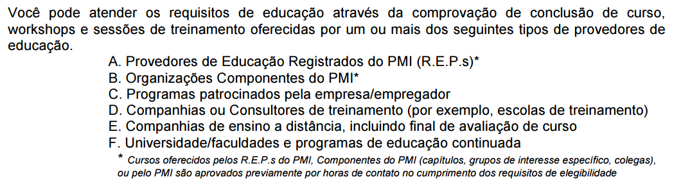
Este curso é válido como educação formal?
Fonte: Manual da Certificação PMP® Oficial do PMI®.

Slide 65
Perguntas frequentes
- Como funciona o processo de auditoria?
- Tecnólogo pode usar o diploma como de graduação de 4 anos?
- Minha experiência como assistente de projetos conta como experiência para PMP®?
- Onde faço a prova?
- Posso repetir a prova quantas vezes? Tem desconto para quem não é aprovado?
- A prova é traduzida?
- Vale a pena fazer a prova de certificação?
Envie sua pergunta!

Slide 66
Vale a pena se certificar?
Preparatório CAPM® & PMP®
Módulo 1 – Introdução

Slide 67


Slide 68
Fim do Módulo 1
Preparatório CAPM® & PMP®

Slide 69
Preparatório CAPM® & PMP®
Professor
Frederico de Azevedo Aranha
Gerente de Projetos, Esp., PMP®, ITIL Expert

Slide 70
Preparatório CAPM® & PMP®
Revisores
Daniela Gomes dos Santos
CAPM®, SSYB™
Guilherme Calabria Etcheverry
PMP®, PRINCE2 Practitioner

Slide 71
Módulo 2
Influências Organizacionais
Preparatório CAPM® & PMP®

Slide 72
Avisos Importantes
Preparatório CAPM® & PMP®
Módulo 2 – Influências Organizacionais

Slide 73
Apresenta este curso:
Professor
Frederico de Azevedo Aranha
Gerente de Projetos, Esp., PMP®, ITIL® Expert
EXEMLO

Slide 74
Marcas Registradas: PMP ®, CAPM ®, PMI® e PMBOK® são marcas registradas do PMI®. ITIL® é uma marca registrada Axelos®.
EXEMLO

Slide 75
Posso imprimir, compartilhar e reutilizar este material?
Sim, contanto que informe o nome do autor no material (CC – Atribuição).
EXEMLO

Slide 76
Definição de projeto
Preparatório CAPM® & PMP®
Módulo 2 – Influências Organizacionais

Slide 77

Você já trabalhou em algum projeto?
Um projeto é uma atividade finita, cujo objetivo é entregar um produto único. Ou seja, um projeto não dura para sempre, deve ter um fim previamente definido, e deve entregar um produto singular.
EXEMLO

Slide 78

Projetos tem natureza temporária!
De acordo com o PMBOK®, projetos tem natureza temporária e por isso tem início, meio e fim bem definidos. O término de um projeto é alcançado quando os objetivos deste são atingidos ou quando o projeto é encerrado porque seus objetivos não serão ou não poderão ser alcançados.
EXEMLO

Slide 79
Exemplos de projetos
Este curso é um exemplo de projeto. O esforço para realizar o trabalho foi temporário e o resultado é único. Podem existir diversos cursos preparatórios, mas apenas um como este. Você consegue pensar em outros exemplos?
EXEMLO

Slide 80
Exemplos de projetos
Criar os textos
Preparar os gráficos
Criar as apresentações
Curso preparatório para PMP® e CAPM®
EXEMLO

Slide 81
Exemplos de projetos
Construir um prédio é um esforço temporário que gera um resultado único. Existem milhares de prédios na cidade, mas cada um teve seu período de planejamento, execução e encerramento.
EXEMLO

Slide 82

Exemplos de projetos
Cada prédio é único, cada um tem seu próprio número e fica em um lugar diferente da cidade. Uma empresa pode oferecer, por meio da gestão de projetos, seus serviços ao mercado.
Um prédio é
resultado de um
projeto!
EXEMLO

Slide 83
Projetos versus Serviços
Se pensarmos que os serviços de manutenção do prédio – tais como limpeza, remoção do lixo, manutenção de elevadores e etc. – não tem um prazo definido para acabar, podemos facilmente distinguir projetos de serviços.
EXEMLO

Slide 84
Projetos versus Serviços
A manutenção será necessária enquanto o prédio existir – o que inclui enquanto o projeto existiu, e até o prédio estar pronto!
Enquanto a empresa de manutenção tem um gerente de serviços que cuida da manutenção oferecida em vários prédios, a empresa que construiu o prédio tem um engenheiro que é o gerente de projetos, que cuida dos projetos de construção!
EXEMLO

Slide 85
Projetos versus Serviços
... prazo definido para acabar!
Serviços...
... mas não tem...
... são contínuos...
... eles começam ...
EXEMLO

Slide 86
O que é gerenciamento de projetos?
Preparatório CAPM® & PMP®
Módulo 2 – Influências Organizacionais

Slide 87
O que é gerenciamento de projetos?
Gerenciamento de projetos, segundo o PMBOK®, é a aplicação do conhecimento, habilidades, ferramentas e técnicas às atividades do projeto a fim de atender aos seus requisitos.

Slide 88

O que é gerenciamento de projetos?
Realizamos o gerenciamento de projetos, seguindo o guia PMBOK®, a partir da aplicação dos 47 processos de projeto. Estes processos estão divididos em 5 grupos:
Iniciação;
Planejamento;
Execução;
Monitoramento e controle; e
Encerramento.

Slide 89
Restrições conflitantes
As restrições apresentadas na imagem abaixo entram em conflito durante a gestão do projeto. Mas por quê?
Escopo
Riscos
Tempo
Restrições conflitantes
Recursos
Custo
Qualidade

Slide 90

Restrições conflitantes
Imagine-se construindo uma casa...

Slide 91
Restrições conflitantes
Se você quer mais um quarto na sua casa, terá de gastar mais e levará mais tempo para realizar a obra.
Mais material de construção
Mais mão-de-obra
Posso investir mais? Vou recuperar o investimento?
Compro materiais mais baratos? E a qualidade?

Slide 92
O que são partes interessadas?
Preparatório CAPM® & PMP®
Módulo 2 – Influências Organizacionais

Slide 93
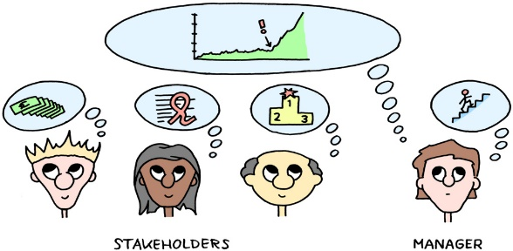
Partes interessadas em projetos
Partes interessadas são todos os indivíduos e/ou entidades que podem afetar ou ser afetados pelo projeto: pode ser quem paga pelo projeto, quem trabalha no projeto, quem recebe o resultado do projeto ou quem, de alguma forma, percebe seu impacto.
EXEMLO

Slide 94
Partes interessadas em projetos
Se você foi contratado para construir uma casa para uma família, o casal que está lhe contratando é parte interessada na obra. Os pedreiros também, mesmo que não paguem pela obra, tem interesse no trabalho. Se você está tendo de retirar do terreno pessoas que ocuparam ilegalmente a área, elas serão partes interessadas negativas no seu projeto.
EXEMLO

Slide 95

Partes interessadas em projetos
O custo das mudanças é menor no começo do projeto, assim como a interação com as partes interessadas é maior. Logo, é justamente no início do projeto quando o gerente de projetos deve reforçar a interação das partes interessadas e levá-las para junto da gestão.
EXEMLO

Slide 96
Partes interessadas em projetos
Isto vai ajudar o gerente de projetos a entender melhor o que precisa ser feito e se será necessário mudar algo.
Com esta abordagem, a implementação da mudança será muito mais “barata” do que se for implementada no final do projeto.
EXEMLO

Slide 97
Ciclo de vida dos projetos
Preparatório CAPM® & PMP®
Módulo 2 – Influências Organizacionais

Slide 98
Ciclo de vida dos projetos versus Ciclo de vida dos serviços
O ciclo de vida dos projetos pode ser dividido conforme as necessidades de cada projeto. Ao término do projeto é possível que o trabalho entregue resulte em um serviço, por exemplo. Podemos criar um projeto para transferir o serviço de um fornecedor para outro.
O ciclo de vida de um serviço não é igual ao ciclo de vida de um projeto, isso porque entende-se o serviço como uma atividade contínua, enquanto projetos possuem natureza temporária. Lembra-se dos slides anteriores? Projetos tem começo e devem ter um fim!
Projetos
Serviços

Slide 99
Ciclo de vida dos projetos versus Ciclo de vida dos serviços
Planejar
Executar
Atividades
Contínuas
Projetos
Serviços
Encerrar

Slide 100
Ciclo de vida de projeto e de produto são diferentes!

Slide 101
Fases de um projeto
Preparatório CAPM® & PMP®
Módulo 2 – Influências Organizacionais

Slide 102
Fases de um projeto
As fases de um projeto geralmente se sobrepõem e podem ser divididas conforme a necessidade do projeto em questão. Ainda trabalhando com o exemplo de construção de uma casa, podemos separar o projeto de construção nas seguintes fases:
Fase 1
Preparação do terreno
Fase 2
Construção das paredes
Fase 3
Pintura

Slide 103
Fases de um projeto
Podemos começar a pintar as paredes antes de termos terminado de erguer todas elas. Por isso as fases podem se sobrepor, assim como os grupos de processos – iniciação, planejamento, execução, monitoramento e controle, e encerramento – também podem se repetir nas fases do projeto.

Slide 104
Tópicos em projetos
Preparatório CAPM® & PMP®
Módulo 2 – Influências Organizacionais

Slide 105
Portfólios
Portfólios de projetos são projetos agrupados de forma a ser melhor geridos ou para compor o quadro de projetos de uma determinada organização.
Portfólios podem conter projetos que não compartilham qualquer recurso, mas fazem parte de uma estratégia maior de determinada organização.

Slide 106
Portfólios
Um portfólio pode conter programas e projetos isolados.
Projeto B
Projeto A
Programa Y
Portfólio

Slide 107
Programas
Programas são projetos que compartilham objetivos e até mesmo recursos.
Um programa do governo para oferecer saneamento básico pode ter vários projetos que irão compartilhar recursos financeiros, por exemplo.

Slide 108
Programas
Programa X
Projeto C
Projeto B
Projeto A

Slide 109
Escritório de projetos
Project Management Offices – PMOs, ou, em português, escritórios de projeto, são como departamentos em uma organização funcional.
O PMO é onde serão organizados os recursos de projetos, padrões de gerenciamento de projetos, as equipes que irão trabalhar nos projetos, etc.

Slide 110
Escritório de projetos
É também no PMO que são mantidos os documentos relacionados aos projetos, lições aprendidas e informações referentes ao negócio que podem afetar a gestão dos projetos.

Slide 111
Escritório de projetos
Financeiro
Escritório de Projetos
Equipes
Gerente de Projetos
Equipes
Equipe de Projetos

Slide 112
Influências Organizacionais
Preparatório CAPM® & PMP®
Módulo 2 – Influências Organizacionais

Slide 113
Influências organizacionais
Cada empresa possui uma cultura própria e também uma forma de trabalhar que serve aos propósitos do negócio e dos clientes do negócio.
O PMBOK® nos apresenta estruturas organizacionais padrão que ajudam a construir o entendimento das organizações e sua forma de trabalho.

Slide 114
Influências organizacionais
Independente do tipo de organização, tenha em mente que o papel do gerente será de integrar para entregar.
Departamento B
Departamento A
Departamento C
Projeto

Slide 115
Estruturas organizacionais
Estruturas organizacionais podem ser entendidas como a forma através da qual uma empresa ou organização entrega seus resultados.
Projetizada
Matricial
Funcional
Maturidade em Gerenciamento de Projetos

Slide 116
Organização funcional
Na organização funcional o gerenciamento dos projetos é geralmente feito pelos gerentes funcionais.

Slide 117
Organização funcional
Se um projeto requer parte da equipe do departamento de TI e parte do departamento comercial, ambos os gerentes funcionais irão fazer o gerenciamento do projeto – ou então negociar a autoridade de um ou de outro em relação aos participantes dos projetos, que serão os colaboradores diretamente relacionados aos gestores de cada departamento.

Slide 118
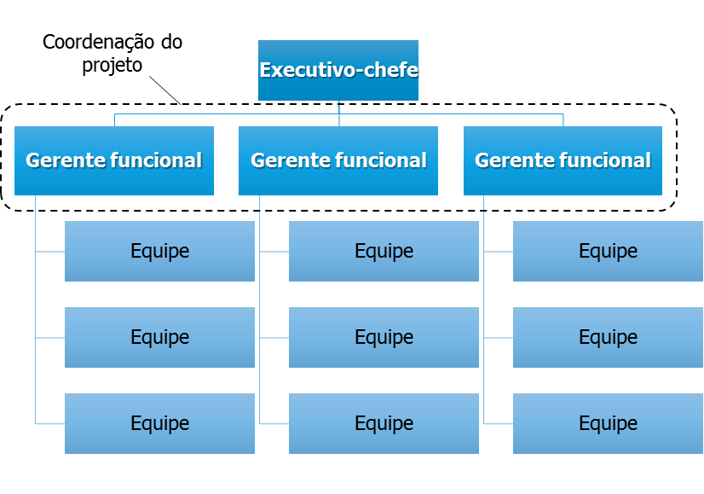
Organização funcional

Slide 119
Organização matricial fraca
A organização matricial fraca é o próximo passo em direção à maturidade organizacional em projetos. Aqui pode surgir o coordenador de projetos, profissional alocado em tempo parcial e que deve realizar a gestão de determinados projetos.

Slide 120
Organização matricial fraca
Ainda é muito próxima à organização funcional e o coordenador de projetos, ou expeditor, como alguns sugerem, tem pouquíssima autoridade e precisa negociar constantemente com os gerentes funcionais.

Slide 121
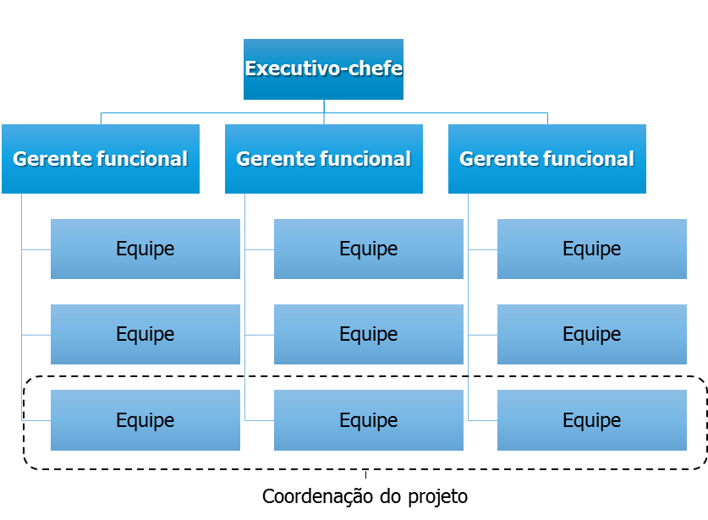
Organização matricial fraca

Slide 122
Organização matricial balanceada
Surge então o gerente de projetos. A organização matricial balanceada traz para dentro de si alguns elementos do gerenciamento de projetos, mas sem deixar de lado aspectos da organização funcional. Aqui, finalmente aparece o cargo de gerente de projetos – mas não um gerente autônomo, com autoridade distinta ou superior a do gerente funcional.

Slide 123
Organização matricial balanceada
Ambos compartilham e negociam pela autoridade sobre a equipe e é comum ver gerentes de projetos em departamentos gerenciados por gerentes funcionais.

Slide 124

Organização matricial balanceada

Slide 125
Organização matricial forte
A organização matricial forte é entendida como a melhor organização para se trabalhar com gerenciamento de projetos, pois, aqui as equipes podem ter chance de construção de carreira – o que não acontece em uma estrutura organizacional projetizada e orientada por cada projeto.

Slide 126
Organização matricial forte
Os gerentes de projetos possuem um departamento próprio, conhecido em algumas organizações como PMO.
O gerente de projetos tem autoridade distinta do gerente funcional e está alocado em um departamento fora dos departamentos funcionais.

Slide 127
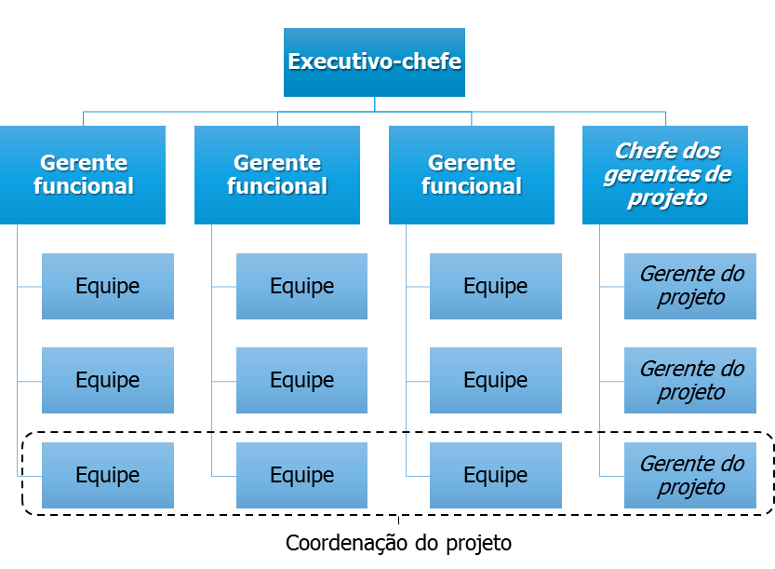
Organização matricial forte

Slide 128
Organização projetizada
A organização projetizada é orientada para projetos e as equipes são construídas para atender necessidades de cada projeto em específico.

Slide 129
Organização projetizada
Por ter uma cultura 100% projetizada, o gerente de projetos consegue estruturar as equipes de acordo com as necessidades de cada projeto – ao mesmo tempo em que encontra dificuldades em buscar profissionais altamente qualificados em função da incapacidade de construção de carreira – em muitos casos – pois, neste tipo de organização, as equipes tendem a se dissolver após o término dos projetos.

Slide 130
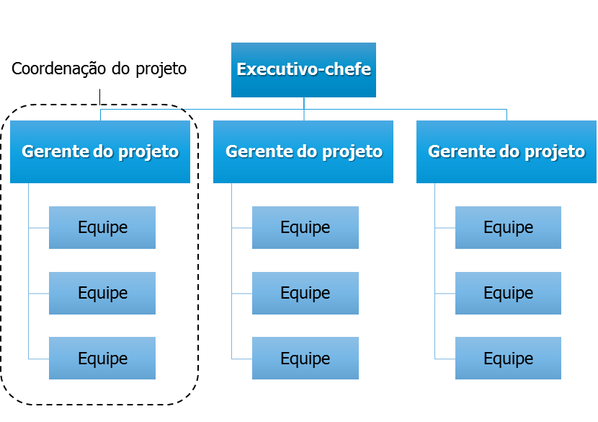
Organização projetizada

Slide 131
Organização composta
Organizações compostas envolvem todas ou, pelo menos, algumas das estruturas anteriores em vários níveis.
Em uma organização matricial forte, por exemplo, pode existir um departamento de gerenciamento de projetos e ainda assim ocorrer de projetos serem geridos fora deste departamento e por gerentes funcionais ou gerentes de projetos temporariamente alocados.

Slide 132
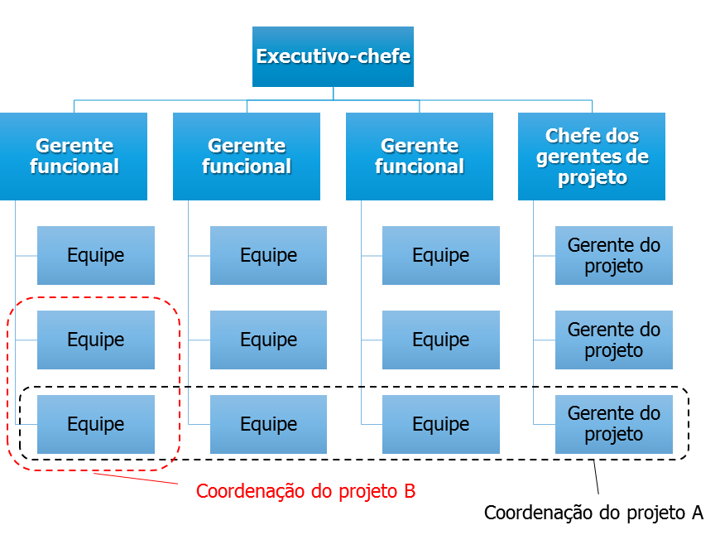
Organização composta

Slide 133

Como é a organização onde você trabalha?

Slide 134
Exercício de fixação
Preparatório CAPM® & PMP®
Módulo 2 – Influências Organizacionais

Slide 135
Exercício de fixação
Preencha a tabela a seguir com as informações pertinentes em cada campo. Para lhe ajudar, a primeira coluna já está preenchida.

Slide 136
Exercício de fixação
Gerente de Projetos | Estruturas organizacionais
 | Funcional | Matricial Fraca | Matricial Balanceada | Matricial Forte | Projetizada
Autoridade do gerente | Baixa
Acesso a recursos | Dependente
Papel do gerente | Não
Dedicação da equipe de Projeto | Tempo parcial

Slide 137
Fim do Módulo 2
Preparatório CAPM® & PMP®

Slide 138
Preparatório CAPM® & PMP®
Professor
Frederico de Azevedo Aranha
Gerente de Projetos, Esp., PMP®, ITIL Expert

Slide 139
Preparatório CAPM® & PMP®
Revisores
Daniela Gomes dos Santos
CAPM®, SSYB™
Guilherme Calabria Etcheverry
PMP®, PRINCE2 Practitioner

Slide 140
Módulo 3
Processos de Gestão de Projetos
Preparatório CAPM® & PMP®

Slide 141
Avisos Importantes
Preparatório CAPM® & PMP®
Módulo 3 – Processos de Gestão de Projetos

Slide 142
Apresenta este curso:
Professor
Frederico de Azevedo Aranha
Gerente de Projetos, Esp., PMP®, ITIL® Expert
EXEMLO

Slide 143
Marcas Registradas: PMP ®, CAPM ®, PMI® e PMBOK® são marcas registradas do PMI®. ITIL® é uma marca registrada Axelos®.
EXEMLO

Slide 144
Posso imprimir, compartilhar e reutilizar este material?
Sim, contanto que informe o nome do autor no material (CC – Atribuição).
EXEMLO

Slide 145
Processos de projetos
Preparatório CAPM® & PMP®
Módulo 3 – Processos de Gestão de Projetos

Slide 146
O que é um processo?
Um processo é um meio de se atingir um objetivo. Em gerenciamento de projetos, processos são utilizados para gerar saídas que irão lhe ajudar a gerenciar seus projetos de uma forma mais profissional.
EXEMLO

Slide 147
O que é um processo?
Ainda falando de forma geral, pense em um moedor de carne. A carne entra inteira, passa pelo moedor e sai moída. Com a carne moída você pode fazer almôndegas, por exemplo.
Carne moída;
Farinha.
Técnica de fritura;
Panela com óleo.
Almôndegas fritas.
Entradas
Ferramentas
Saída
EXEMLO

Slide 148
Tipos de processos
Falamos em dois tipos de processos: processos que servem para gerenciarmos projetos (processos de projeto) e processos que servem para gerenciarmos produtos em seu ciclo de vida ou para criarmos produtos (processos de produto).
EXEMLO

Slide 149
Tipos de processos
Processos de projeto incluem:
- Definir atividades;
- Estimar os custos;
- Identificar riscos;
- Identificar partes interessadas;
- E ainda outros!
Processos de produto incluem:
- Processos de produção;
- Processos de suporte;
- Analisar requisitos;
- Processos de desenvolvimento;
- E outros!
EXEMLO

Slide 150
Processos do PMBOK® 5ª edição
O PMBOK® nos apresenta 47 processos de gerenciamento de projetos divididos em 5 grupos de processos:
Planejamento
Execução
Monitoramento e controle
Iniciação
Encerramento
EXEMLO

Slide 151
Processos do PMBOK® 5ª edição
Esta divisão nos ajuda a entender melhor em que momento podemos melhor utilizar os processos. Determinados projetos são melhor utilizados quando na iniciação de um projeto, enquanto outros se aplicam ao encerramento.
A partir desta divisão podemos estudar os processos e também planejar as fases de nossos projetos.
EXEMLO

Slide 152
Estrutura dos processos no PMBOK®
Documentos, informações, etc.
Técnicas de análise, de interação, etc.
Documentos, dados, solicitações, etc.
Entradas
Ferramentas
Saídas
Entradas
Ferramentas e técnicas
Saídas
Exemplo em gerenciamento de projetos de entradas e saídas: O processo de definição de atividades permite que os recursos das atividades sejam estimados.
EXEMLO

Slide 153
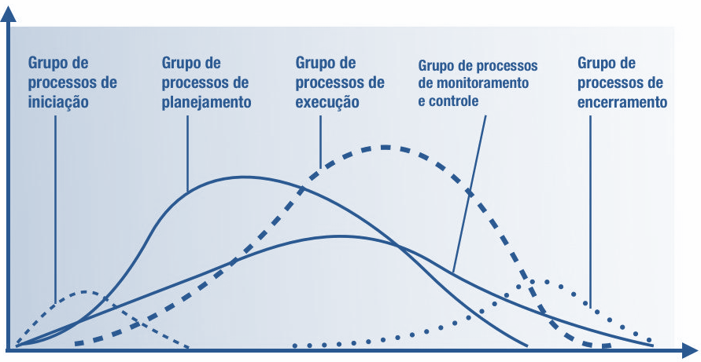
Interação entre os grupos de processos
Os processos e os grupos de processos não acontecem um por um, mas se sobrepõe ao longo do ciclo de vida de um projeto.
Nível de interação entre os processos
EXEMLO
Início TEMPO Fim

Slide 154
Interação entre os grupos de processos
Enquanto definimos parte das atividades, outra parte pode estar sendo executada. Iniciamos o encerramento de atividades e dos processos antes de termos terminado todas as atividades.
EXEMLO

Slide 155
Interação entre os grupos de processos
Já durante a iniciação, monitoramos o trabalho em andamento. Os processos não seguem uma sequência fixa, você precisa ter isso em mente. Estamos lidando com melhores práticas, não com um "passo-a-passo" de gerenciamento de projetos.
EXEMLO

Slide 156
Elaboração progressiva
Mas este não é sempre o caso. Muitas vezes, em projetos muito longos, não podemos prever atividades ou o ambiente de 3 ou 4 anos distantes do dia do começo do projeto. O conceito de elaboração progressiva nos permite iniciar com o que temos e, de forma iterativa, progredirmos no trabalho de planejamento e execução.
A...
AB...
ABC...
EXEMLO
Fase 1
Fase 2
Fase 3

Slide 157
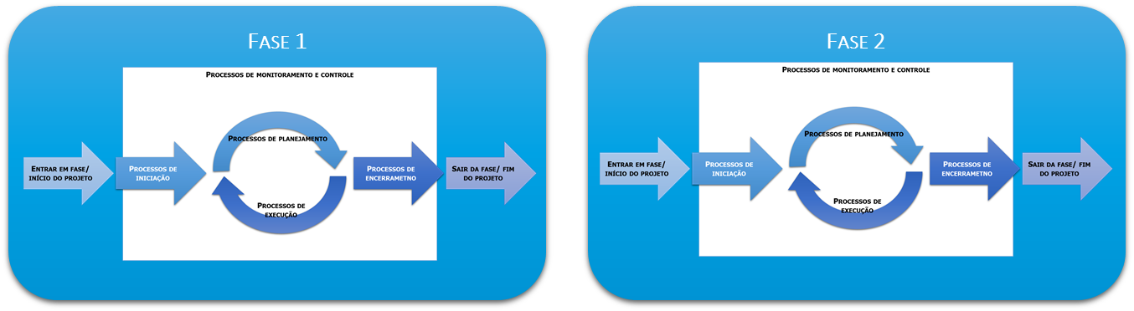
Grupos de processos versus fases do projeto
Lembra-se do conceito de elaboração progressiva? Acima você pode ver que os grupos de processos podem se repetir nas diversas fases de um projeto.
EXEMLO

Slide 158
Os limites de um projeto
Podemos trabalhar para a mesma organização que demandou o projeto ou para uma empresa contratada por outra, terceirizada. Contudo, em ambas as situações, não é o gerente de projetos que inicia o projeto, mas um patrocinador em uma organização. O gerente de projetos não define sua própria autoridade, mas ela é delegada por outrem.
EXEMLO

Slide 159
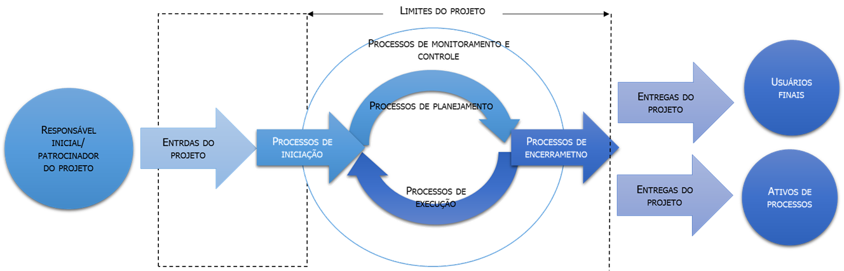
Os limites de um projeto
EXEMLO

Slide 160
Visão geral do grupo de processos de iniciação
Preparatório CAPM® & PMP®
Módulo 3 – Processos de Gestão de Projetos

Slide 161
Visão geral do grupo de processos de iniciação
O grupo de processos de iniciação faz a interface entre tudo que ocorreu antes do início do projeto e o trabalho de planejamento. Antes, como vimos, o projeto teve de ser selecionado. Deve ter passado pela gestão do negócio da organização, pode ter sido assinado um contrato e deve existir, também, um caso de negócios.

Slide 162

Visão geral do grupo de processos de iniciação
É importante ressaltar que todos estes elementos podem variar de projeto para projeto.
Um caso de negócios é uma justificativa para a existência de um projeto, que pode ser de natureza financeira, estratégica, entre outras.

Slide 163

Visão geral do grupo de processos de iniciação
A seleção do projeto pode ser feita pela diretoria de uma empresa ou então por um escritório de gerenciamento de projetos, por meio de técnicas específicas de seleção.

Slide 164
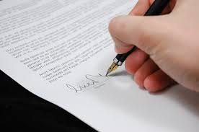
Visão geral do grupo de processos de iniciação
É nos processos de iniciação que iremos construir o termo de abertura do projeto e identificar as partes interessadas. Este termo de abertura poderá ser construído com informações advindas dos processos mencionados, enquanto as partes interessadas podem ser identificadas a partir de técnicas simples, como veremos adiante.

Slide 165
Principais atividades de iniciação
Quem irá gerir o projeto é uma decisão que não cabe ao gerente do projeto. A partir desta definição é que o trabalho do gerente pode começar, como a identificação das partes interessadas, a participação do gerente na construção do termo de abertura e também o mapeamento das influências organizacionais que irão influenciar o projeto.

Slide 166
Principais atividades de iniciação
Mas é importante lembrar: o termo de abertura não é uma responsabilidade do gerente de projetos, uma vez que é a partir deste documento, assinado pelo patrocinador, que o gerente passa a ter suas responsabilidades atribuídas.

Slide 167
Principais atividades de iniciação
Definir o gerente do projeto
Desenvolver o termo de abertura
Entender a posição do projeto dentro da organização
Identificar as partes interessadas
Mapear as influências organizacionais

Slide 168
Processos de iniciação por grupo de processos
Desenvolver o termo de abertura do projeto
É neste processo que é elaborado o documento que formaliza ou autoriza a existência de um projeto, bem como confere autoridade ao gerente de projetos.
Identificar as partes interessadas
É neste processo que são identificadas todas as pessoas e/ou entidades que podem afetar ou ser afetadas, de alguma forma, pelo projeto ou por seu resultado.

Slide 169
Processos de iniciação por área de conhecimento
Integração
Partes interessadas
Desenvolver o termo de abertura do projeto
Identificar as partes interessadas

Slide 170
Visão geral do grupo de processos de planejamento
Preparatório CAPM® & PMP®
Módulo 3 – Processos de Gestão de Projetos

Slide 171
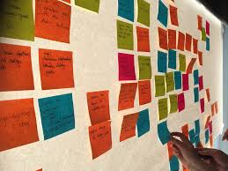
Visão geral do grupo de processos de planejamento
Lembre-se: um projeto pode ter sua elaboração progressiva, o que significa que você pode ter de planejar e replanejar diversas vezes ao longo de seu andamento. O grupo de processos de planejamento inicia-se logo após a assinatura do termo de abertura do projeto e da identificação das partes interessadas.

Slide 172

Visão geral do grupo de processos de planejamento
Neste grupo de processos iremos planejar toda a execução do projeto, seu monitoramento e controle e o encerramento do mesmo. Também iremos planejar atividades dentro da própria área de planejamento.

Slide 173
Visão geral do grupo de processos de planejamento
Como iremos gerir o projeto? Como iremos identificar os riscos? Como iremos construir nosso planejamento? Começamos pelo desenvolvimento do plano de gerenciamento do projeto, onde apontaremos os processos que farão parte da nossa gestão, para então acrescentarmos os planos auxiliares e desenvolvermos os documentos de projeto ao longo das atividades de planejamento.

Slide 174
Principais atividades de planejamento
Estipular processos de planejamento do projeto
Como serão coletados os requisitos
Como será definido o escopo do projeto
Documentos e ferramentas de planejamento
Definir atividades
Estimar recursos
Criar o cronograma do projeto
Criar o orçamento do projeto

Slide 175
Principais atividades de planejamento
Planejar as comunicações
Planejar os recursos humanos
Identificar e planejar respostas aos riscos identificados
O que comprar
Quem contratar
Aprovação formal do planejamento do projeto
Dar início a execução do projeto a partir da reunião de kick-off

Slide 176
Processos de planejamento por grupo de processos
Desenvolver o plano de gerenciamento do projeto
Elaborar o plano que define, prepara e coordena todos os planos auxiliares.
Planejar o gerenciamento do escopo
Desenvolve um documento com as diretrizes para a definição, validação e controle do escopo.
Coletar os requisitos
Determina, documenta e gerencia as necessidades e requisitos das partes interessadas, de modo a atender aos objetivos do projeto.

Slide 177
Processos de planejamento por grupo de processos
Definir o escopo
Elaborar uma descrição detalhada do escopo do projeto e do escopo do produto, bem como o não-escopo de ambos.
Criar a EAP
Decomposição das entregas e do trabalho em partes menores, mais facilmente gerenciáveis.
Planejar o gerenciamento do tempo
Desenvolver documento com as diretrizes para planejamento, controle, desenvolvimento, execução e gerenciamento do cronograma.

Slide 178
Processos de planejamento por grupo de processos
Definir as atividades
Identificar e registrar as atividades necessárias para produzir as entregas do projeto.
Sequenciar as atividades
Identificar e registrar as relações de dependência entre as atividades do projeto.
Estimar os recursos para as atividades
Determinar, por meio de estimativas, os tipos e quantidades de recursos – materiais, humanos e financeiros – necessários para cada atividade.

Slide 179
Processos de planejamento por grupo de processos
Estimar a duração das atividades
Determinar, por meio de estimativas, quanto tempo levará para concluir cada atividade.
Desenvolver o cronograma do projeto
Criar o cronograma, a partir da análise da sequência, durações, requisitos e restrições.
Planejar o gerenciamento dos custos
Desenvolver um documento com as diretrizes para o planejamento, controle, consumo e gerenciamento dos custos.

Slide 180
Processos de planejamento por grupo de processos
Estimar os custos
Determinar, por meio de estimativas, quanto custará financeiramente a execução de cada atividade.
Determinar o orçamento do projeto
Estabelecer o montante necessário para concluir o projeto, a partir da soma do custo individual de cada atividade ou pacote de trabalho.
Planejar o gerenciamento da qualidade
Desenvolver um documento com os requisitos e/ou padrões de qualidade que devem ser observados durante toda a execução do projeto.

Slide 181
Processos de planejamento por grupo de processos
Planejar o gerenciamento das comunicações
Desenvolver documento com as diretrizes para planejamento, controle e gestão das comunicações, com base nas necessidades de informação das partes interessadas.
Planejar o gerenciamento dos recursos humanos
Desenvolver documento com diretrizes para planejamento, controle e gestão de pessoal, de acordo com papéis, responsabilidades, habilidades e relações hierárquicas.
Planejar o gerenciamento dos riscos
Desenvolver um documento com as diretrizes para o planejamento, controle e gerenciamento de riscos no projeto.

Slide 182
Processos de planejamento por grupo de processos
Identificar os riscos
Identificar possíveis ameaças e/ou oportunidades para o projeto.
Realizar a análise qualitativa dos riscos
Através da análise da probabilidade de ocorrência em relação ao impacto, priorizar os riscos para os quais deverá ser tomada uma ação adicional.
Realizar a análise quantitativa dos riscos
Analisar numericamente o efeito dos riscos no projeto.

Slide 183
Processos de planejamento por grupo de processos
Planejar resposta aos riscos
Elaborar estratégias para lidar com os riscos e seus impactos no projeto.
Planejar o gerenciamento das aquisições
Desenvolver documento com as diretrizes para o planejamento, controle e gerenciamento das aquisições, de acordo com determinada abordagem e com os potenciais fornecedores.
Planejar o gerenciamento das partes interessadas
Desenvolver documento com as diretrizes para o planejamento, engajamento e gerenciamento das partes interessadas por todo o ciclo de vida do projeto.

Slide 184
Processos de planejamento por área de conhecimento
Integração
Escopo
Desenvolver o plano de gerenciamento do projeto
Planejar o gerenciamento do escopo
Coletar os requisitos
Definir o escopo
Criar a EAP

Slide 185
Processos de planejamento por área de conhecimento
Tempo
Custos
Planejar o gerenciamento do tempo
Planejar o gerenciamento dos custos
Definir as atividades
Sequenciar as atividades
Estimar os custos
Estimar recursos para as atividades
Estimar a duração das atividades
Determinar o orçamento do projeto
Determinar o cronograma

Slide 186
Processos de planejamento por área de conhecimento
Qualidade
Comunicações
Planejar o gerenciamento da qualidade
Planejar o gerenciamento das comunicações

Slide 187
Processos de planejamento por área de conhecimento
Recursos Humanos
Riscos
Planejar o gerenciamento dos recursos humanos
Planejar o gerenciamento dos riscos
Identificar os riscos
Análise qualitativa dos riscos
Análise quantitativa dos riscos
Planejar resposta aos riscos

Slide 188
Processos de planejamento por área de conhecimento
Aquisições
Partes interessadas
Planejar o gerenciamento das aquisições
Planejar o gerenciamento das partes interessadas

Slide 189
Visão geral do grupo de processos de execução
Preparatório CAPM® & PMP®
Módulo 3 – Processos de Gestão de Projetos

Slide 190

Visão geral do grupo de processos de execução
É o trabalho que se inicia a partir do planejamento. Neste grupo de processos iremos construir as entregas que o projeto se propõe a fazer.
Qual o escopo do projeto e como ele será transformado em um produto tangível ou em um serviço?

Slide 191
Visão geral do grupo de processos de execução
É neste grupo de processos que a maior parte do tempo será investida, assim como maior parte do orçamento.
Mudanças não ocorrem neste grupo, mas no grupo de monitoramento e controle. Aqui iremos, apenas, solicitar e implementar mudanças.

Slide 192
Principais atividades de execução
Executar o planejamento do projeto
Trabalhar para entregar o planejado
Solicitar mudanças
Implementar mudanças aprovadas pelo CIM
Mobilizar a equipe do projeto
Construir a equipe do projeto

Slide 193
Principais atividades de execução
Avaliar o desempenho do projeto e da equipe
Garantir que as partes interessadas estão engajadas com o projeto
Garantir que os processos estão dentro da qualidade planejada
Fazer reuniões para apresentar informações às partes interessadas
Conduzir aquisições

Slide 194
Processos de execução por grupo de processos
Orientar e gerenciar o trabalho do projeto
Implementar diretrizes e executar o que foi definido no plano do projeto, bem como mudanças aprovadas, de modo a alcançar os objetivos do projeto.
Realizar a garantia da qualidade
Auditar os requisitos da qualidade e analisar os resultados das medições de controle de qualidade, para garantir que os padrões de qualidade estão sendo seguidos.
Gerenciar as comunicações
Implementar o plano das comunicações, através da criação, coleta, distribuição, armazenagem, recuperação e organização das informações.

Slide 195
Processos de execução por grupo de processos
Mobilizar a equipe do projeto
Obter a equipe necessária para a realização das atividades do projeto.
Desenvolver a equipe do projeto
Aprimorar as competências e o entrosamento entre os membros da equipe, de modo que melhore o desempenho do projeto.
Gerenciar a equipe do projeto
Otimizar o desempenho do projeto, por meio do acompanhamento do desempenho da equipe, feedbacks constantes, resolução de conflitos e gestão de mudanças na equipe.

Slide 196
Processos de execução por grupo de processos
Conduzir as aquisições
Realização do processo de compra – desde a solicitação e recebimento das propostas até a contratação do fornecedor.
Gerenciar o engajamento das partes interessadas
Comunicação e interação com as partes interessadas, de modo a atender suas necessidades e resolver conflitos, envolvendo-as no projeto.

Slide 197
Processos de execução por área de conhecimento
Integração
Qualidade
Orientar e gerenciar o trabalho do projeto
Realizar a garantia da qualidade

Slide 198
Processos de execução por área de conhecimento
Comunicações
Recursos Humanos
Gerenciar as comunicações
Mobilizar a equipe do projeto
Construir a equipe do projeto
Gerenciar a equipe do projeto

Slide 199
Processos de execução por área de conhecimento
Aquisições
Partes Interessadas
Conduzir as aquisições
Gerenciar o engajamento das partes interessadas

Slide 200
Visão geral do grupo de processos de monitoramento e controle
Preparatório CAPM® & PMP®
Módulo 3 – Processos de Gestão de Projetos

Slide 201

Visão geral do grupo de processos de monitoramento e controle
Monitorar é acompanhar o andamento do projeto. É como levar uma criança ao parque e ficar observando sua diversão. Enquanto observamos, monitoramos. Mas, e se a criança fizer algo perigoso? Algo que coloque sua segurança em risco? Você então irá controlar a situação tomando atitudes.

Slide 202
Visão geral do grupo de processos de monitoramento e controle
Assim também acontece com um projeto: se ele não está andando de forma a entregar os resultados propostos ou se os resultados tem de mudar para acompanhar demandas externas ao projeto, é preciso entrar em ação por meio de processos do grupo de monitoramento e controle.

Slide 203
Visão geral do grupo de processos de monitoramento e controle
É neste grupo de processos que serão recebidas as solicitações de mudança e, por meio do processo Realizar o controle integrado de mudanças, elas serão aprovadas ou rejeitadas. Mudanças no projeto afetam, primariamente, esforços de planejamento, que precisam ser refeitos. Sem o devido replanejamento corremos o risco de prejudicar nossos projetos.

Slide 204
Principais atividades de monitoramento e controle
Comparar o que está sendo feito com o que foi planejado
Acompanhar o desempenho frente as linhas de base
Determinar a necessidade de mudanças no projeto
Fazer análises de variação no desempenho
Solicitar mudanças
Rejeitar mudanças
Aprovar mudanças

Slide 205
Principais atividades de monitoramento e controle
Comunicar as partes interessadas sobre as atividades de controle
Controlar a qualidade do projeto
Controlar o trabalho do projeto de forma geral
Gerar relatórios de desempenho
Controlar os riscos
Gerir contratos e reservas financeiras

Slide 206
Processos de monitoramento e controle por grupo de processos
Monitorar e controlar o trabalho do projeto
Acompanhar, revisar e reportar o progresso do trabalho do projeto.
Realizar o controle integrado de mudanças
Revisar todas as solicitações de mudança, aprovar mudanças e gerenciar mudanças nas entregas.
Validar o escopo
Formalizar o aceite das entregas pelo cliente.

Slide 207
Processos de monitoramento e controle por grupo de processos
Controlar o escopo
Monitorar o andamento do projeto e do produto, bem como gerenciar mudanças na linha de base do escopo.
Controlar o cronograma
Monitorar o andamento das atividades, atualizar o progresso do projeto e gerenciar mudanças na linha de base do tempo.
Controlar os custos
Monitorar o andamento do projeto, atualizar os custos e gerenciar mudanças na linha de base dos custos.

Slide 208
Processos de monitoramento e controle por grupo de processos
Controlar a qualidade
Monitorar e registrar os resultados da execução das atividades de qualidade, de modo a avaliar o desempenho e propor mudanças.
Controlar as comunicações
Acompanhar as comunicações durante todo o projeto, bem como intervir, quando necessário, para que as necessidades de informação das partes interessadas sejam supridas.
Controlar os riscos
Monitorar os riscos identificados, identificar novos riscos, executar o plano de resposta aos riscos, bem como avaliar a efetividade de sua aplicação.

Slide 209
Processos de monitoramento e controle por grupo de processos
Controlar as aquisições
Gerenciar as relações de aquisição, monitorar o desempenho do contrato e fazer mudanças e correções nos contratos, conforme apropriado.
Controlar o engajamento das partes interessadas
Monitorar as relações com as partes interessadas e adequar estratégias para engajá-las.

Slide 210
Processos de monitoramento e controle por área de conhecimento
Integração
Escopo
Monitorar e controlar o trabalho do projeto
Validar o escopo
Realizar o controle integrado de mudanças
Controlar o escopo

Slide 211
Processos de monitoramento e controle por área de conhecimento
Tempo
Custos
Controlar o cronograma
Controlar os custos

Slide 212
Processos de monitoramento e controle por área de conhecimento
Qualidade
Comunicações
Controlar a qualidade
Controlar as comunicações

Slide 213
Processos de monitoramento e controle por área de conhecimento
Riscos
Aquisições
Controlar os riscos
Controlar as aquisições

Slide 214
Processos de monitoramento e controle por área de conhecimento
Partes Interessadas
Controlar o engajamento das partes interessadas

Slide 215
Visão geral do grupo de processos de encerramento
Preparatório CAPM® & PMP®
Módulo 3 – Processos de Gestão de Projetos

Slide 216

Visão geral do grupo de processos de encerramento
Após decidir pelo encerramento do projeto, seja por uma ordem natural, estabelecida no planejamento, ou porque o patrocinador ou cliente já não quer mais os resultados contratados ou demandados, chega a hora de colocar em movimento os processos do grupo de encerramento. Estes processos devem ocorrer sempre que evocados e jamais fortuitamente.

Slide 217
Visão geral do grupo de processos de encerramento
O cliente ou patrocinador deve concordar com as entregas do projeto, mesmo que não estejam completas. Contratos oriundos de aquisições devem ser encerrados antes de encerrarmos o projeto.

Slide 218
Visão geral do grupo de processos de encerramento
Lições aprendidas, coletadas ao longo de todo o projeto, são armazenadas durante este processo, pois cada projeto nos ensina um pouco mais a respeito de nós mesmos, da nossa organização e nos leva mais adiante no caminho da maturidade organizacional em gerenciamento de projetos.

Slide 219
Principais atividades de encerramento
Encerrar contratos
Armazenar lições aprendidas
Atualizar ativos de processos organizacionais
Receber aceite formal das entregas do projeto com cliente ou patrocinador
Encerrar o projeto ou fase
Liberar recursos do projeto – equipes, máquinas e etc.

Slide 220
Processos de encerramento por grupo de processos
Encerrar as aquisições
Finalizar os contratos e os processos de contratação referentes ao projeto.
Encerrar o projeto ou fase
Concluir todas as atividades dos grupos de processos, bem como encerrar administrativamente o projeto.

Slide 221
Processos de encerramento por área de conhecimento
Integração
Aquisições
Encerrar o projeto ou fase
Encerrar as aquisições

Slide 222
Áreas de conhecimento
Preparatório CAPM® & PMP®
Módulo 3 – Processos de Gestão de Projetos

Slide 223
Áreas de conhecimento
Segundo o PMBOK® áreas de conhecimento são conjuntos completo de conceitos, termos e atividades que compõem um campo profissional, campo de gerenciamento de projetos, ou uma área de especialização. O PMBOK® é composto por 10 áreas de conhecimento.

Slide 224
Áreas de conhecimento
Integração
Tempo
Qualidade
RH
Aquisições
Escopo
Custo
Comunicações
Riscos
PIs

Slide 225
Gerenciamento da integração
Integramos ou não entregamos. O gerenciamento da integração é onde tudo começa e onde tudo termina: sem esta área as atividades de gerenciamento de projeto estariam soltas, sem conexão. Aqui dizemos como vamos planejar, que processos vamos utilizar na gestão do nosso projeto e como vamos encerrar nosso projeto.

Slide 226
Gerenciamento da integração
Iniciação
Planejamento
Execução
Monitoramento
Encerramento
Desenvolver o termo de abertura
Elaborar o plano de gerenciamento do projeto
Orientar e gerenciar o trabalho do projeto
Monitorar e controlar o trabalho do projeto
Encerrar o projeto ou fase
Realizar o controle integrado de mudanças

Slide 227
Gerenciamento do escopo
O que o projeto se propõe a entregar? O gerenciamento do escopo é onde coletamos os requisitos das partes interessadas, do projeto, das entregas. Determinamos aqui o escopo do produto e também do projeto. Validamos o que estamos fazendo e garantimos que estamos fazendo o que precisa ser feito (e somente o que precisa ser feito).

Slide 228
Gerenciamento do escopo
Iniciação
Planejamento
Execução
Monitoramento
Encerramento
Planejar o gerenciamento do escopo
Validar o escopo
Controlar o escopo
Coletar os requisitos
Definir o escopo
Criar a EAP

Slide 229
Gerenciamento do tempo
Quais recursos precisamos para quais atividades? Quanto tempo isso vai levar e qual será o cronograma do projeto? Como vamos montar o cronograma e controlar a linha de base do que foi programado? Tempo é dinheiro!

Slide 230
Gerenciamento do tempo
Iniciação
Planejamento
Execução
Monitoramento
Encerramento
Planejar a gestão do tempo
Controlar o cronograma
Definir as atividades
Sequenciar as atividades
Estimar os recursos das atividades
Estimar a duração das atividades
Determinar cronograma do projeto

Slide 231
Gerenciamento dos custos
Todo projeto tem um custo e este custo precisa ser estimado, orçado e controlado. É por meio do controle de custos que fazemos o controle do escopo, tempo e dos próprios custos. Veremos neste curso a técnica de gerenciamento do valor agregado, a mais importante técnica de controle do PMBOK®.

Slide 232
Gerenciamento dos custos
Iniciação
Planejamento
Execução
Monitoramento
Encerramento
Planejar o gerenciamento dos custos
Controlar os custos
Estimar os custos
Determinar o orçamento

Slide 233
Gerenciamento da qualidade
O que é qualidade? Qual o grau de qualidade que o produto resultante de nosso projeto deve possuir? Como vamos garantir que os processos que estamos empregando são capazes de entregar a qualidade que planejamos? Todas estas perguntas podem ser respondidas por meio da área de gerenciamento da qualidade.

Slide 234
Gerenciamento da qualidade
Iniciação
Planejamento
Execução
Monitoramento
Encerramento
Planejar o gerenciamento da qualidade
Realizar a garantia da qualidade
Controlar a qualidade

Slide 235
Gerenciamento dos recursos humanos
É por meio do gerenciamento dos recursos humanos que designamos nossa equipe, negociamos com gerentes funcionais quem fará parte da equipe do projeto, estipulamos regras e recompensas. Construímos nossa equipe durante a execução do projeto para que consigamos entregar aquilo que nos propusemos a entregar.

Slide 236
Gerenciamento dos recursos humanos
Iniciação
Planejamento
Execução
Monitoramento
Encerramento
Planejar o gerenciamento ros recursos humanos
Mobilizar a equipe
Desenvolver a equipe do projeto
Gerenciar a equipe do projeto

Slide 237
Gerenciamento das comunicações
Por meio do plano de gerenciamento das comunicações fazemos a entrega das informações, dados e até mesmo do conhecimento que construímos ao longo do projeto para as partes interessadas. Gastamos até 90% do nosso tempo durante a execução de um projeto em comunicações. É preciso criar um canal, calcular os canais e estruturar as conversas.

Slide 238
Gerenciamento das comunicações
Iniciação
Planejamento
Execução
Monitoramento
Encerramento
Planejar o gerenciamento das comunicações
Gerenciar as comunicações
Controlar as comunicações

Slide 239
Gerenciamento dos riscos
Uma das áreas mais populosas em termos de processos, é por meio do gerenciamento dos riscos que podemos identificar ameaças e oportunidades e planejar respostas por meio de estratégias bem definidas para endereçá-las, bem como garantir o sucesso dos projetos que gerenciamos.

Slide 240
Gerenciamento dos riscos
Iniciação
Planejamento
Execução
Monitoramento
Encerramento
Planejar o gerenciamento dos riscos
Controlar os riscos
Identificar os riscos
Análise qualitativa dos riscos
Análise quantitativa dos riscos
Planejar resposta aos riscos

Slide 241
Gerenciamento das aquisições
Vamos comprar ou vamos fazer? Vale a pena construir dentro da nossa organização ou temos de terceirizar? Qual a melhor estratégia de contratação de serviços? Quais contratos vamos utilizar? Como vamos encerrar os contratos?

Slide 242
Gerenciamento das aquisições (cont.)
O gerenciamento das aquisições é fundamental na área de projetos, uma vez que, em um mundo cada vez mais interconectado, é impossível fazer tudo sozinho. Uma organização não existe sem as outras, é a natureza da evolução e da especialização.

Slide 243
Gerenciamento das aquisições
Iniciação
Planejamento
Execução
Monitoramento
Encerramento
Planejar o gerenciamento das aquisições
Conduzir as aquisições
Controlar as aquisições
Encerrar as aquisições

Slide 244
Gerenciamento das partes interessadas
As partes interessadas são o coração de um projeto. Elas decidem o que é bom, elas realizam o trabalho, elas podem acabar com um projeto ou fazer dele um sucesso. É preciso conhecê-las, planejar e controlar seu engajamento para que o projeto satisfaça a todas.

Slide 245
Gerenciamento das partes interessadas
Iniciação
Planejamento
Execução
Monitoramento
Encerramento
Identificar as partes interessadas
Planejar o gerenciamento das partes interessadas
Gerenciar o engajamento das partes interessadas
Controlar o engajamento das partes interessadas

Slide 246

Vamos conhecer cada área conhecimento em detalhes?

Slide 247
Fim do Módulo 3
Preparatório CAPM® & PMP®

